Slide 1

A
캡스톤 디자인 IDEA
201600276 박유승
201600286 이보근
201600291 이재희
201600294 임승호
출처 : Saebyeol’s PowerPoint Template

Slide 2
캡스톤 디자인 IDEA
1
전통시장 관련 IDEA
2
독거노인 관련 IDEA

Slide 3
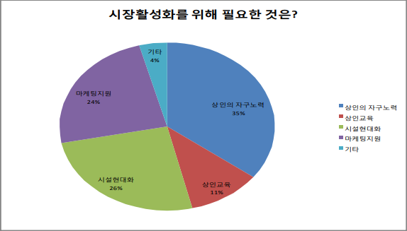
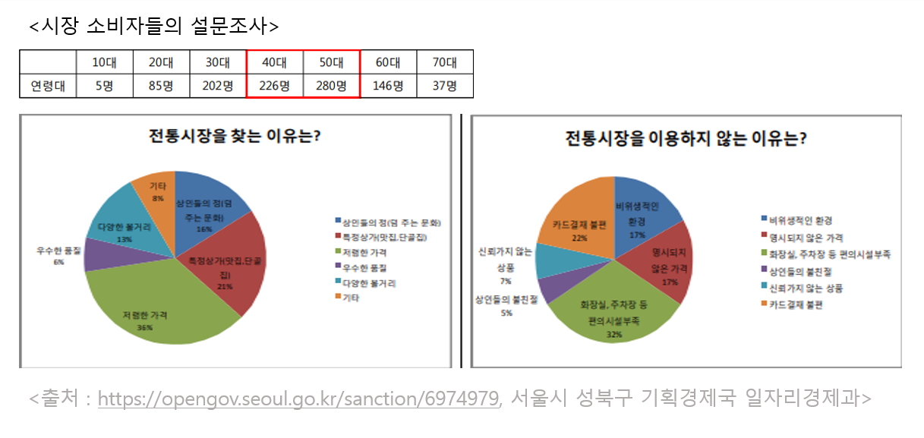
1. 전통시장 관련 IDEA
문제점
설문조사에 따르면 소비자들이 전통시장을 이용하지
않는 이유는 편의시설부족(32%), 명시되지않은 가격(17%), 카드결제 불편(22%)로 나타난다.
전통시장 이용률을 높이기 위해 전통시장을 이용하지
않는 이유 중 총 39%로 높은 비율을 차지하는 가격문제, 카드결제 문제를 해결하고자 한다.
해결하고자 하는 문제

Slide 4
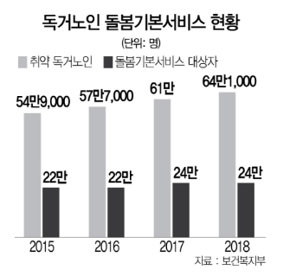
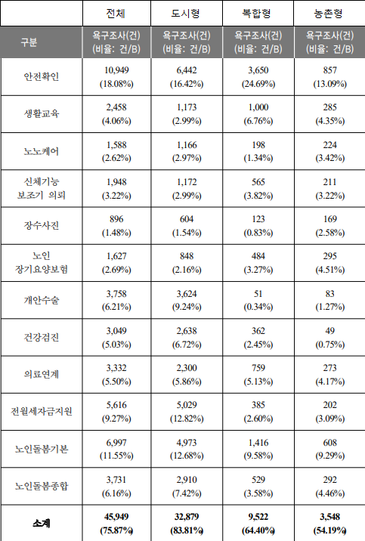
2. 독거노인 관련 IDEA
문제점
많은 취약 독거노인들이 돌봄기본서비스 대상자가 되지 못하며, 수요조사를 실시한 독거노인 중 18%가
안전확인에 대한 문제를 인지하고 개선을 희망하고 있다.
독거노인 수요조사의 결과 중 가장 높은 비율(18.08%)인 독거노인의 안전확인에 대한 문제를 해결하고자 한다.
해결하고자 하는 문제
출처 : 경기복지재단

